Slide 1
Классный час «Пою тебя, моя Республика!»
посвящен Дню республики - Башкортостан

Slide 2
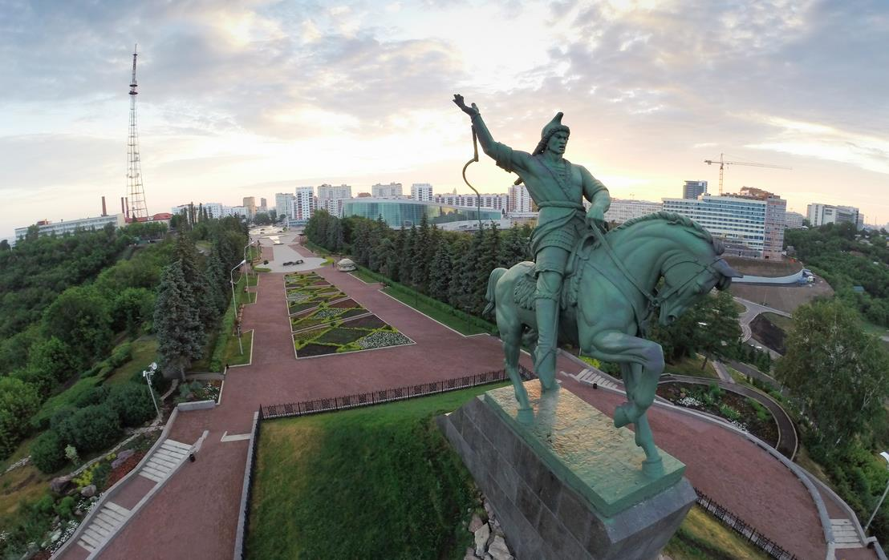
11 октября- День Республики Башкортостан

Slide 3

Флаг и герб- государственные символы

Slide 4
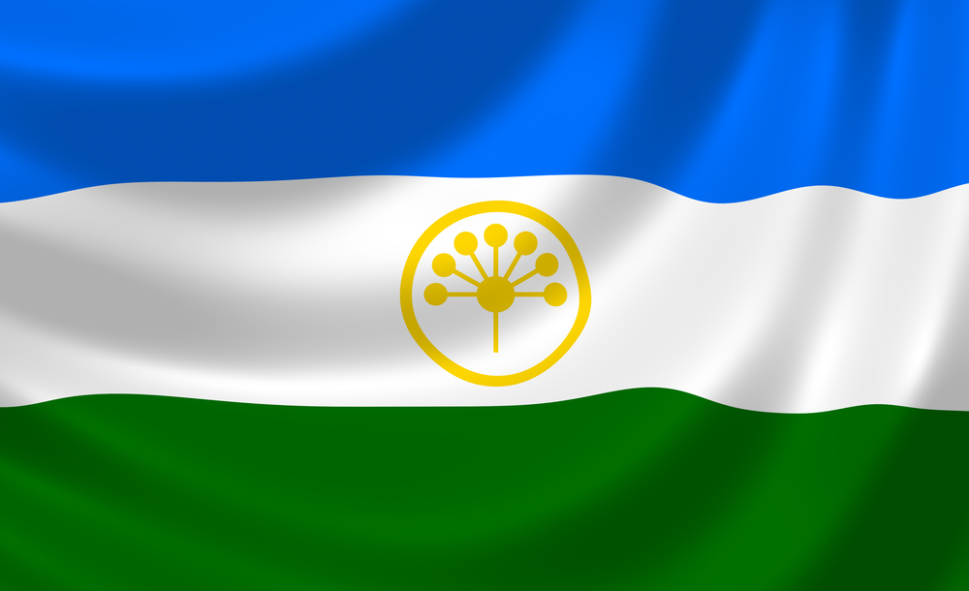
Государственный флаг РБ был принят 25 февраля 1992 года, авторы – Масалимов Урал, Асабина Ольга.

Slide 5

Государственный герб Республики Башкортостан был принят 12 декабря 1993 года, автор – Фазлетдин Ислахов.

Slide 6
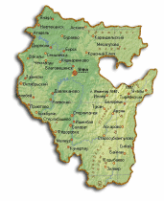
Башкортостан
Взгляни на глобус:
Вот он – шар земной,
На нем Башкирия
С березовый листок величиной…
Пускай на глобусе ты кажешься листком,
Горячим занесенным ветерком, -
Башкирия моя! Твой сын простой,
Я восхищен твоею широтой…
(М. Карим).

Slide 7
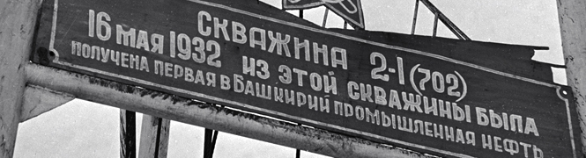
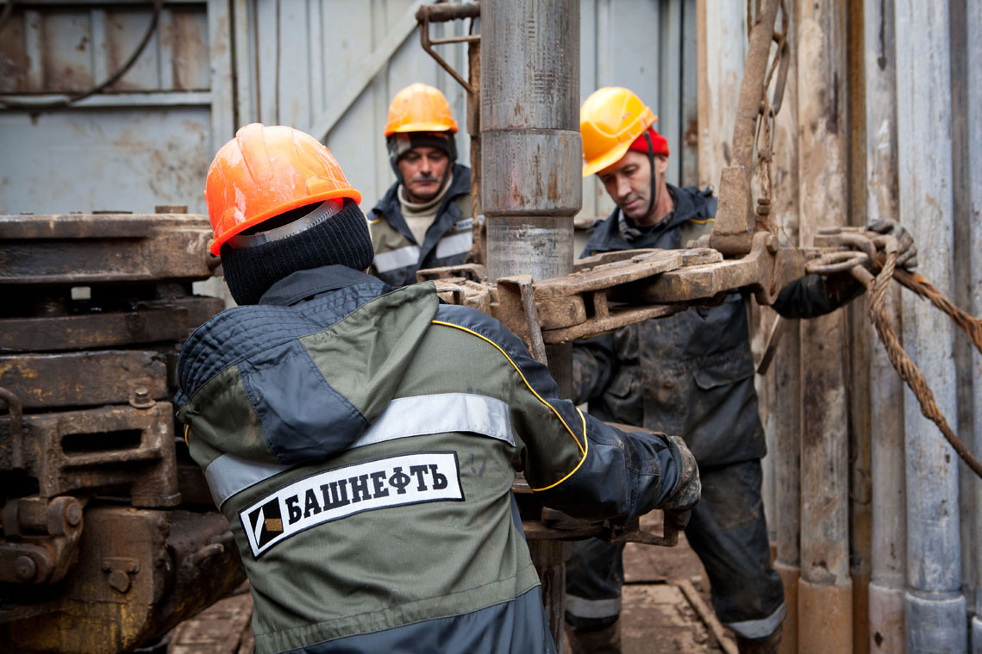
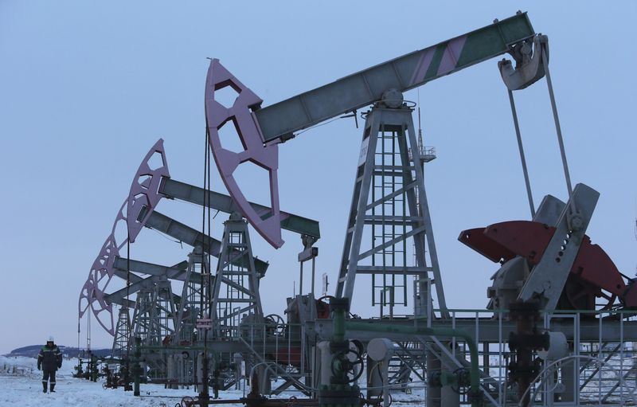
Башкортостан – республика большой нефти и нефтехимии.

Slide 8
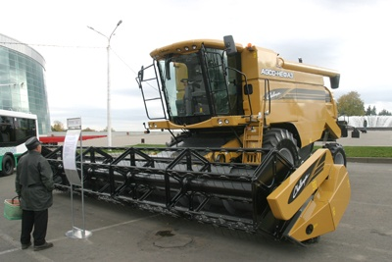
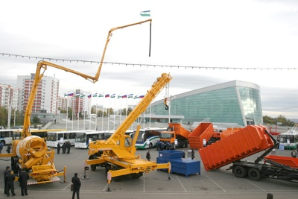
Башкортостан – республика машиностроения.

Slide 9
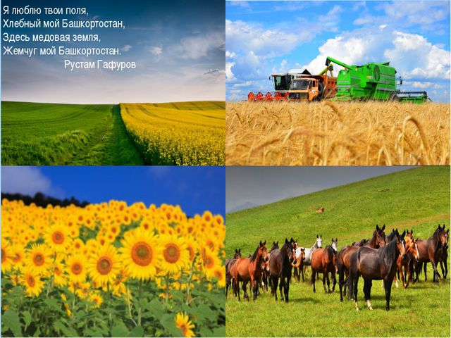
Башкортостан – республика хлебных полей.

Slide 10
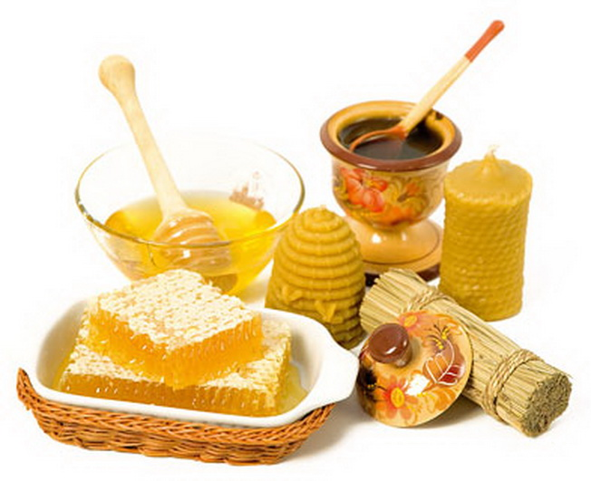
Башкортостан – республика душистого меда.

Slide 11
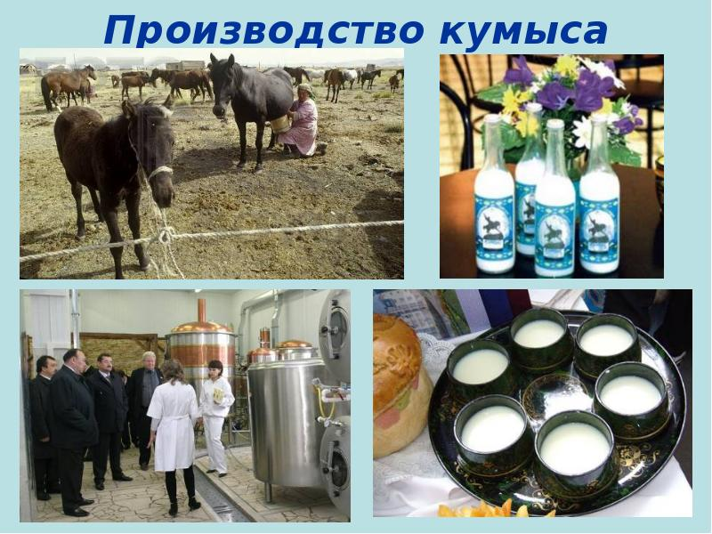
Башкортостан – республика целебного кумыса

Slide 12
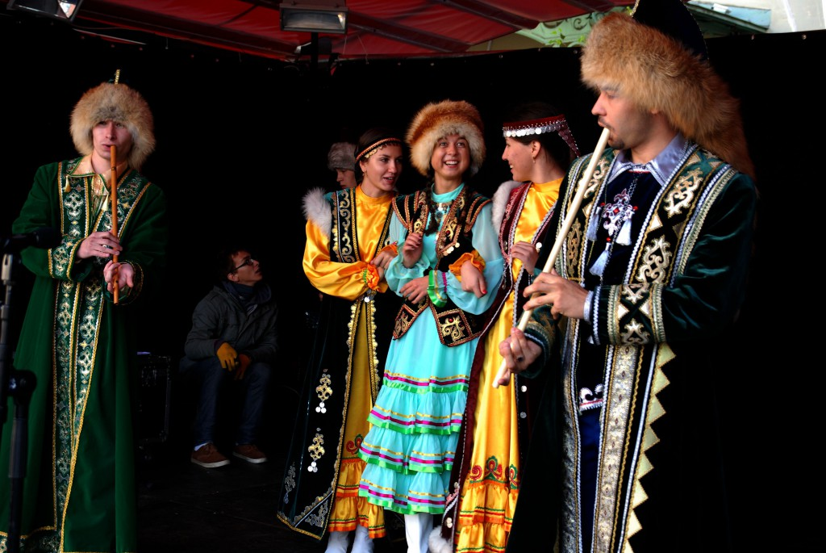
Башкортостан – страна певцов, страна поэтов

Slide 13
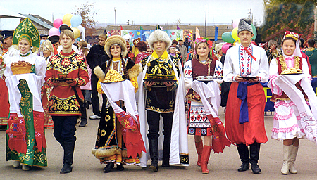
Башкортостан - многонациональная республика.

Slide 14
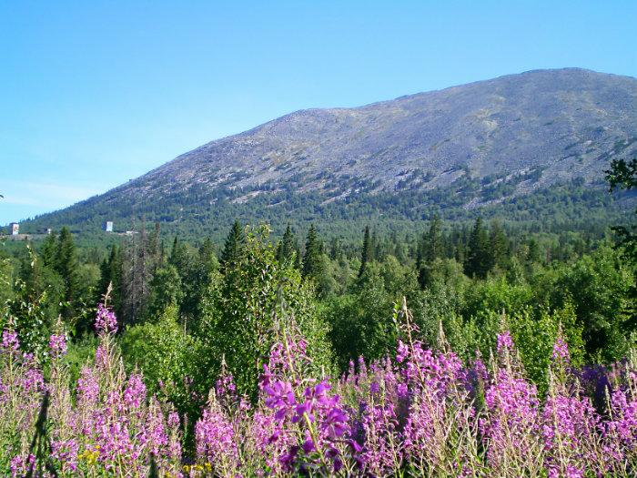
гора Янгантау

Slide 15
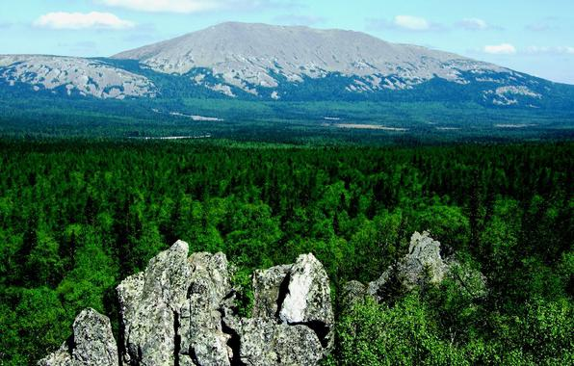
Гора Иремель

Slide 16
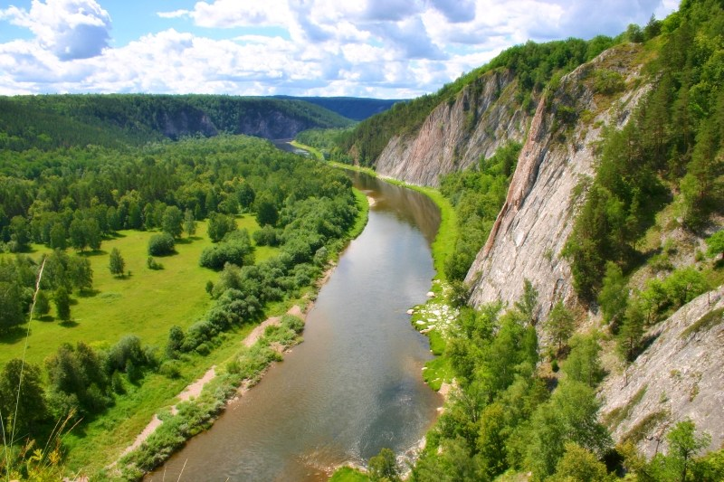
Агидель, или река Белая –самая большая река Башкортостана

Slide 17
Столица нашей республики- Уфа.
Уфа- наша гордость и слава,
Встрече с ней каждый рад.
Это моей державы
Самый заветный клад.

Slide 18
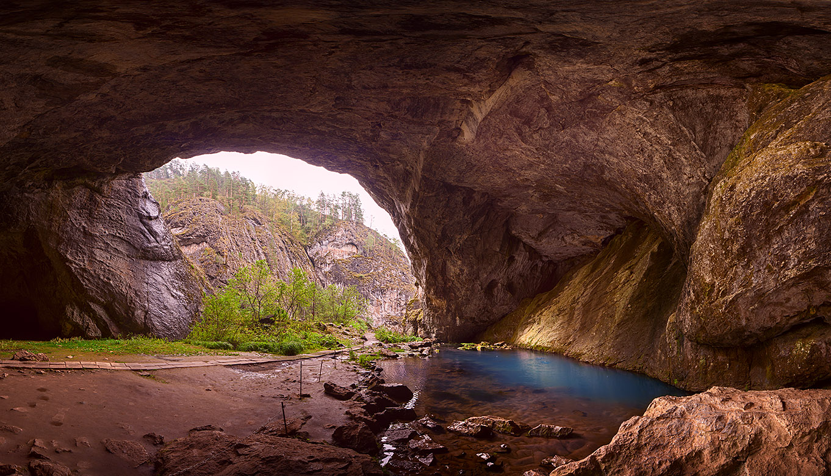
.

Slide 19
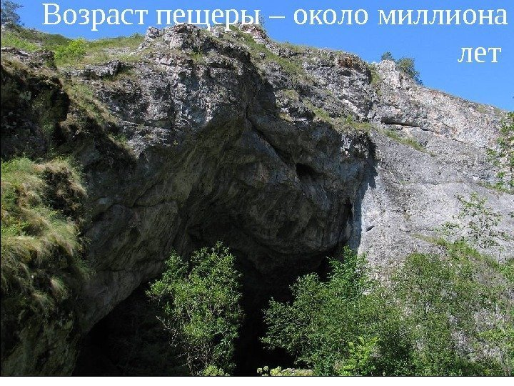
.

Slide 20
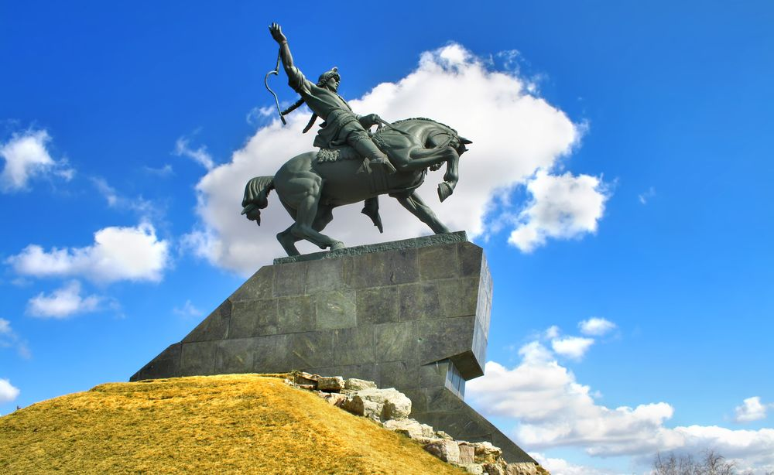
.

Slide 21
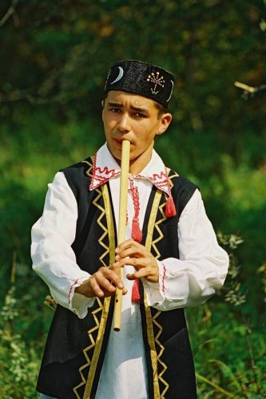

Slide 22
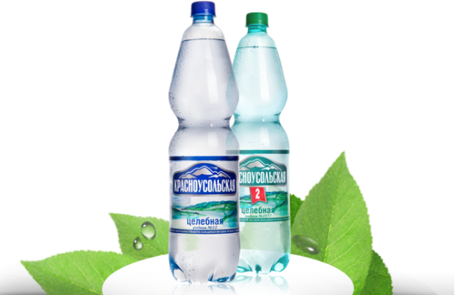

Slide 23
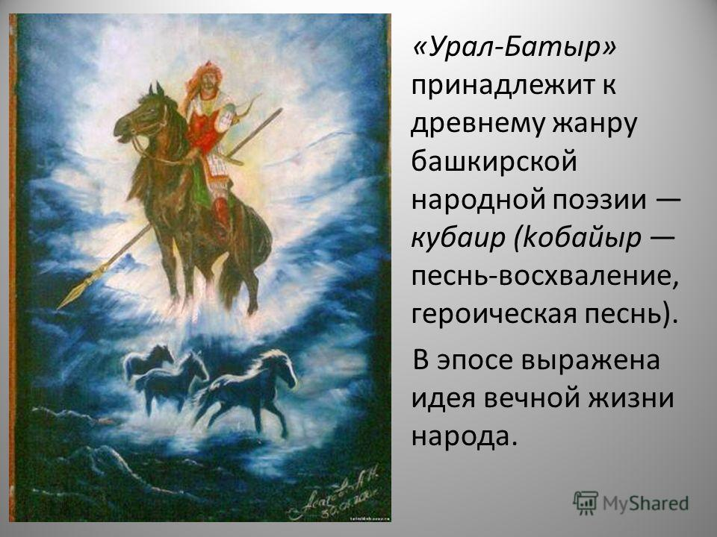

Slide 24
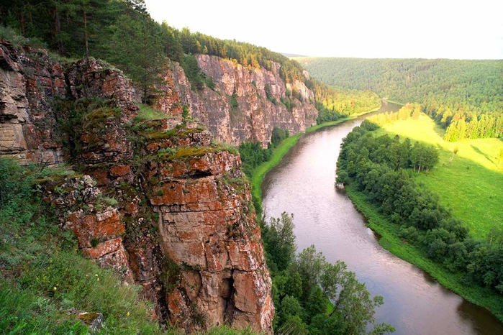

Slide 25
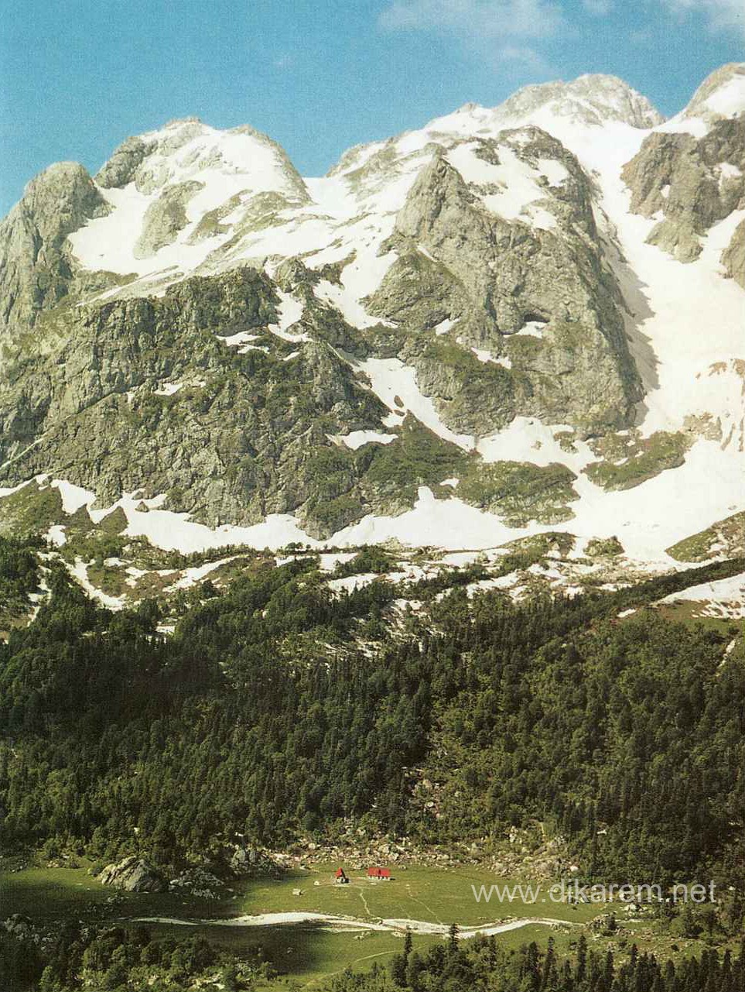

Slide 26
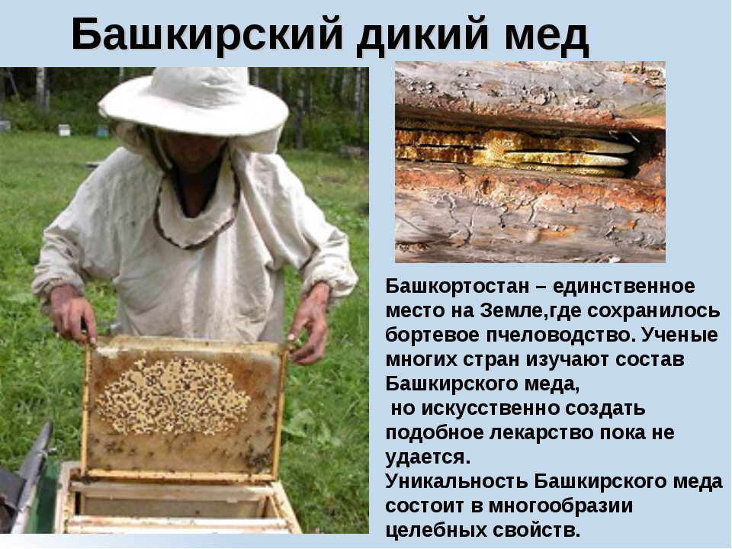

Slide 27
